Slide 1


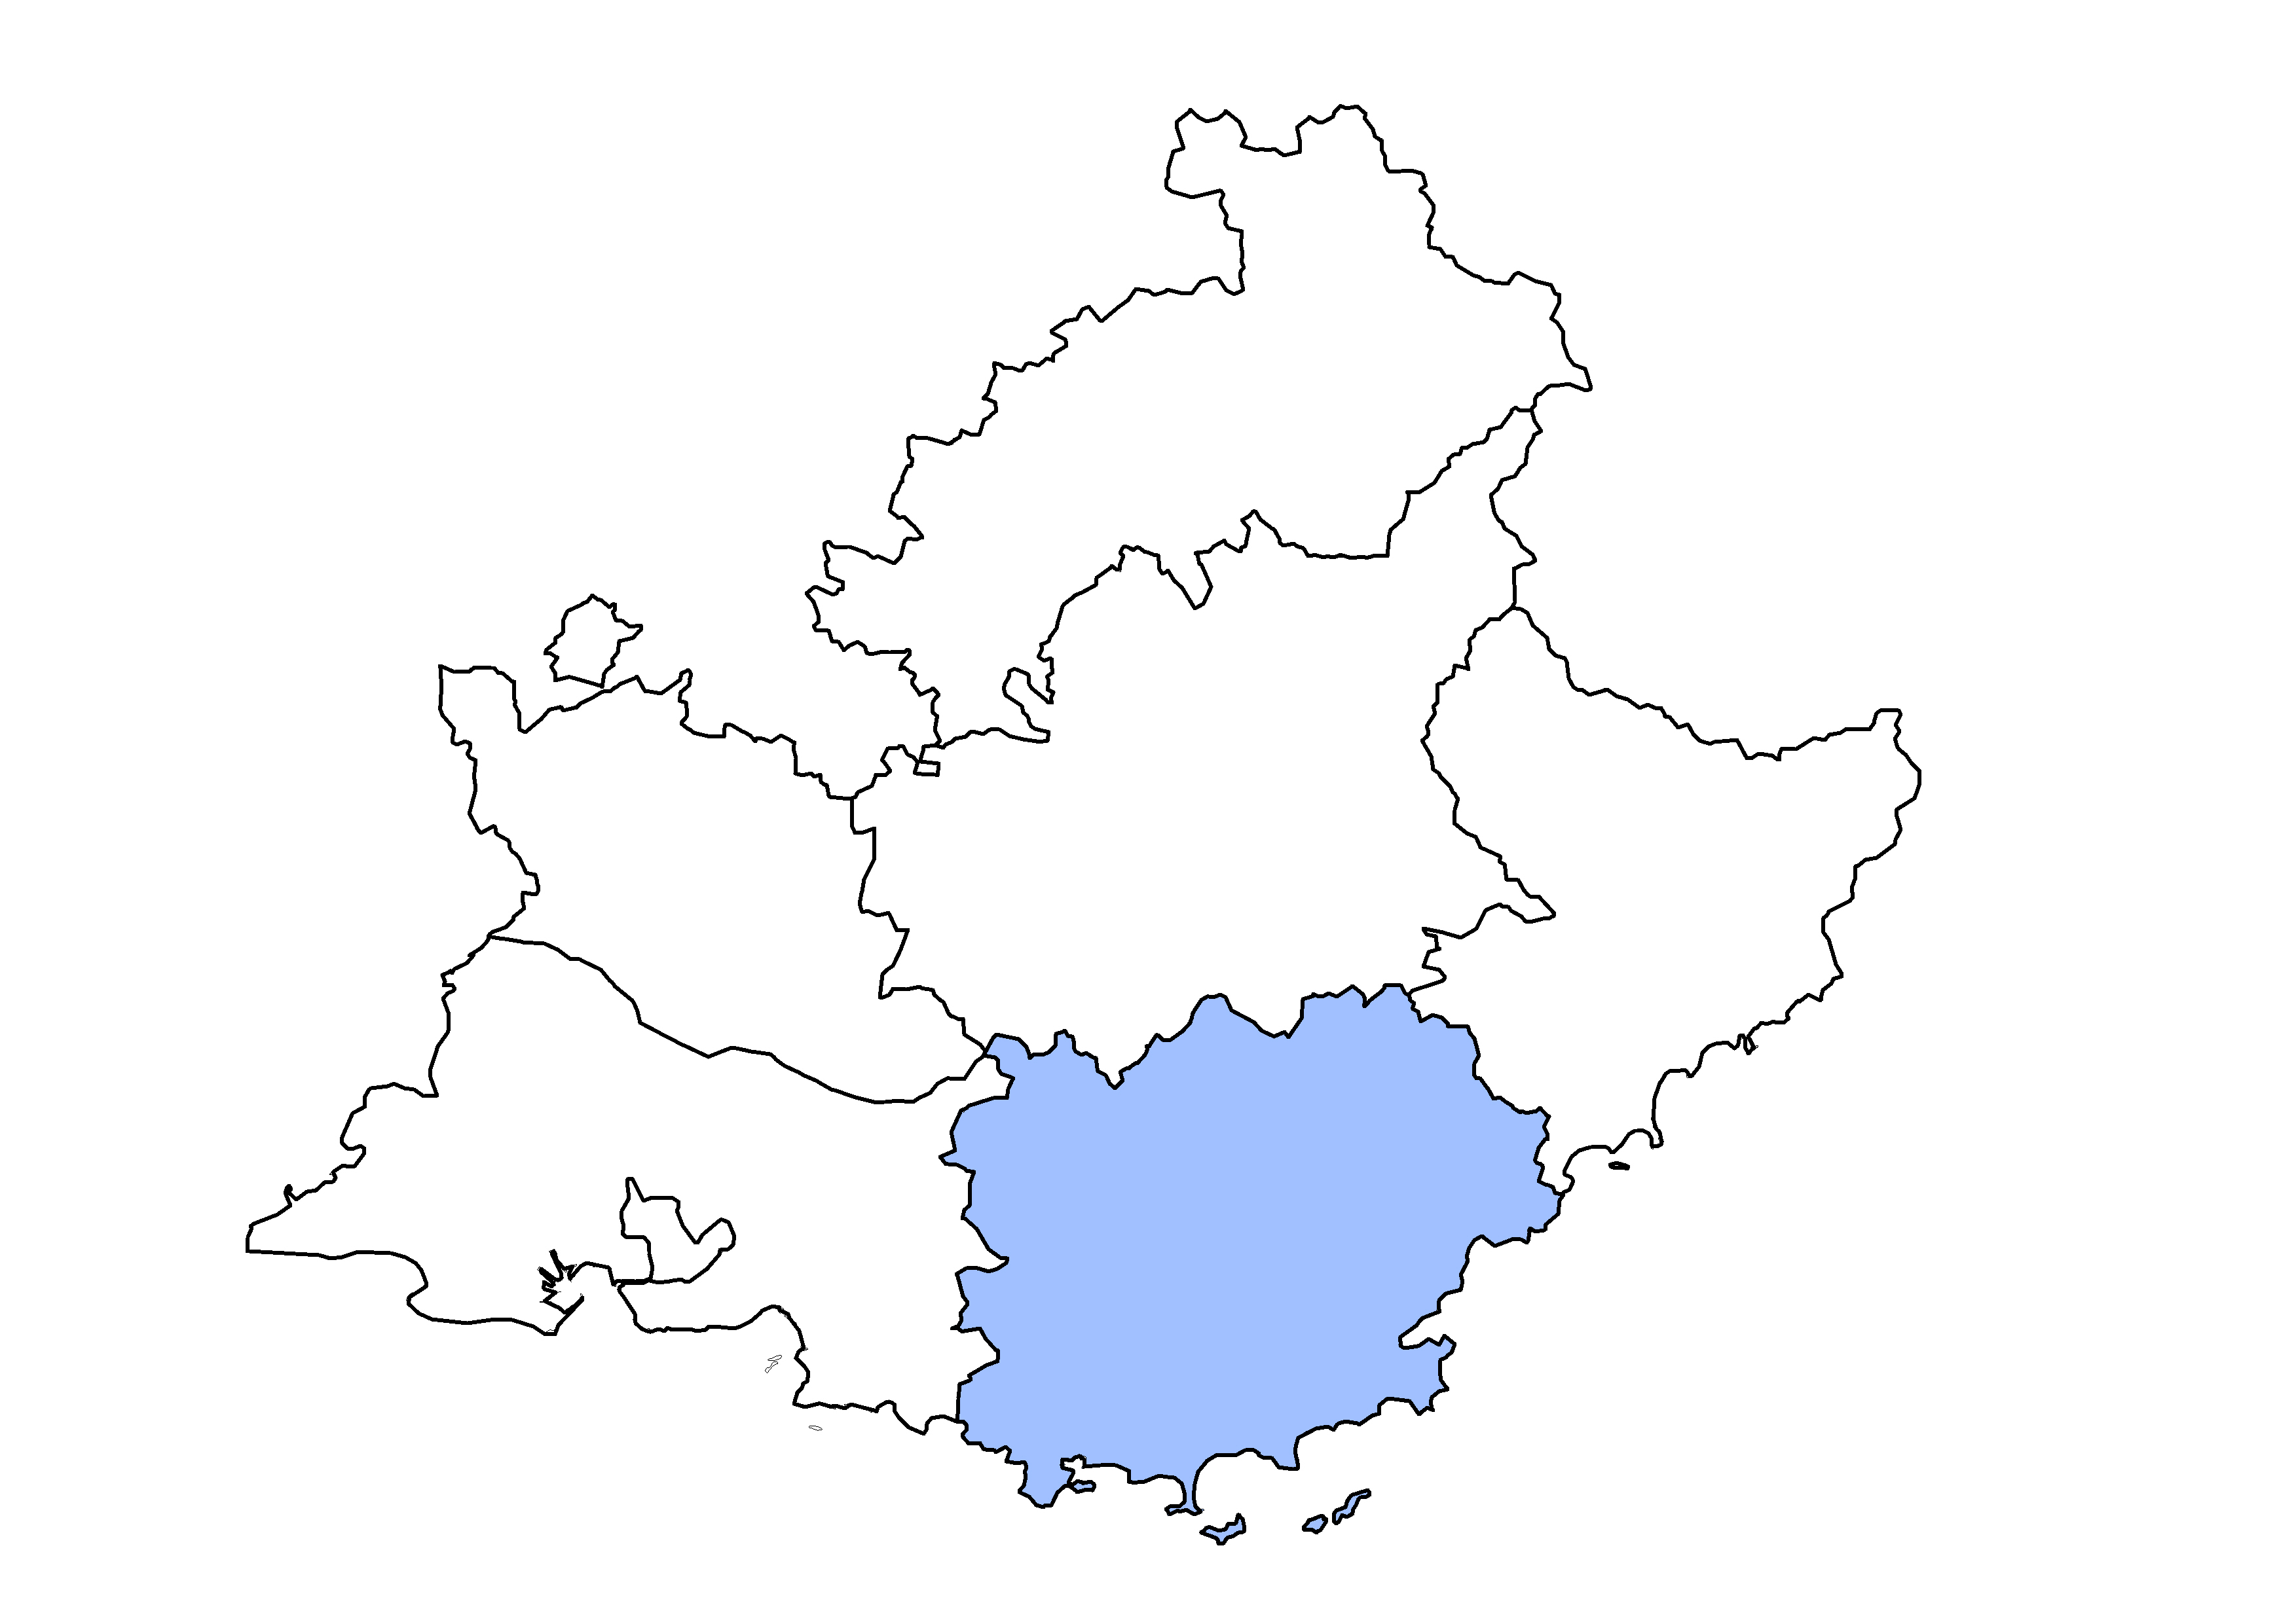

Les éclairages conjoncturels départementaux
La situation conjoncturelle
au 3e trimestre 2023
dans le Var
Crédit photo : ©Shutterstock
Services études, statistiques, évaluation

Slide 2
L’emploi salarié repart à la hausse
Au T3 2023 :
+ 0,2 %
+ 0,2 %
+ 0,1 %

Slide 3
Une croissance portée à la fois par l’emploi hors intérim et par l’intérim
+ 480
emplois hors intérim
+ 140
emplois intérimaires
Au T3 2023 :

Slide 4
Nouveau recul dans le tertiaire marchand, accélération dans l’industrie et le tertiaire non marchand, rebond dans la construction

Slide 5
L’intérim pénalise le tertiaire marchand mais soutient la construction

Slide 6
Plus faible croissance annuelle dans le tertiaire marchand depuis la crise sanitaire

Slide 7
Les embauches repartent légèrement à la hausse

Slide 8
Le nombre de bénéficiaires de contrat aidé de nouveau quasi-stable
1 700

Slide 9
La croissance de l’apprentissage se modère par rapport à l’année précédente
11 400

Slide 10
Après avoir atteint son plus bas niveau historique, le taux de chômage repart à la hausse
8,1 % (+0,2 pt)
7,5 % (+0,3 pt)
7,2 % (+0,2 pt)

Slide 11
Le taux de chômage demeure dans la moyenne de celui des départements comparables

Slide 12
Après deux trimestres de recul, la demande d’emploi s’élève très légèrement au 3e trimestre 2023

Slide 13
La baisse de la demande d’emploi des femmes compense presque la hausse chez les hommes

Slide 14
Seule la demande d’emploi des seniors continue de se replier

Slide 15
La demande d’emploi de longue durée continue de décroître sur un rythme ralenti, pour le 6e trimestre consécutif

Slide 16
Sur un an, baisse du nombre de foyers bénéficiaires du RSA, bien plus prononcée pour l’ASS ; hausse pour l’AAH et quasi-stabilité de la PA

Slide 17
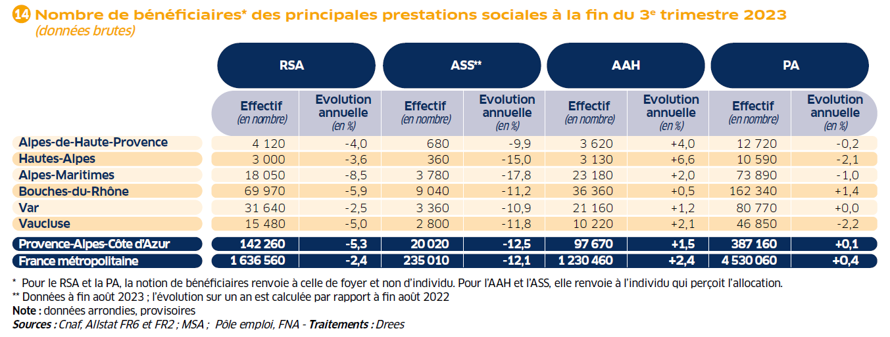
Un repli du nombre de foyers bénéficiaires du RSA bien moins marqué qu’au niveau régional

Slide 18
Pour en savoir plus
La Note de conjoncture de la Dreets Provence-Alpes-Côte d’Azur:
https://paca.dreets.gouv.fr/Les-publications-periodiques-9124
Retrouvez tous nos indicateurs dans le Tableau de bord des indicateurs clés
en téléchargement sur le site de la Dreets Provence-Alpes-Côte d’Azur :
https://paca.dreets.gouv.fr/Les-indicateurs-cles-de-la-Dreets-Paca

